Slide 1
Gêneros textuais para aprender
Profa. Dra. Eliane G. Lousada
PPG-LETRA-DLM-FFLCH

Slide 2
Dúvidas sobre a aula anterior?

Slide 3
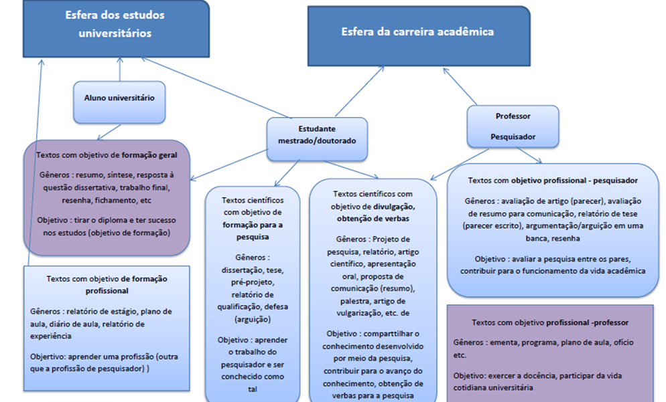
Os textos que circulam na universidade
Há novos comentários ou questões?

Slide 4
Os gêneros textuais para aprender
Discutam, com base no ppt, sobre o que entenderam das questões abaixo:
A perspectiva do “write do learn” (Gere, 2019): escrever para aprender. Os gêneros textuais para avaliar a aprendizagem.
A falta de preparação dos estudantes quando entram na Universidade, em relação ao Ensino médio: os resultados da pesquisa que também evidenciam isso.
Os gêneros escritos no Ensino Médio e na Universidade: vocês tiveram experiências semelhantes?
O foco dado pelos alunos a organizar o texto, argumentar e expressar o pensamento em vez de dar espaço para ao gênero textual e ao contexto em que é produzido – e que influencia os anteriores.

Slide 5
Os gêneros textuais para aprender
Discutam, com base no ppt, sobre o que entenderam sobre as questões abaixo:
Tratamento da escrita nos cursos de graduação. Sua experiência.
O que observam, o que propõem, qual pode ser sua contribuição?
A nebulosa dos gêneros (Bronckart, 1997/1999).
O gênero resumo.
O ato de resumir.
O gênero resenha.
O gênero diário de leitura.
Síntese do que compreenderam, aprenderam.
Outros comentários ou questões.

Slide 6
Questões gerais
Outras questões

